Slide 1
Gyökközelítő rekurzív algoritmus
Készítette: Papp Zsombor 11. f
Felkészítőtanárok: Trembeczki Csaba, Vámosi László
Projektvezető: Somogyi Adél
Kaposvár, 2020. március 30.

Slide 2
A története: Genesis
Az ötlet a Mathologer nevezetű Youtube csatorna „Visualising irrationality with triangular squares” című videója alapján jött létre.
A videóban, ahogy a címe is mutatja, geometriai módon bizonyítja, hogy a négyzetgyök 2 irracionális.
Hazafelé a buszon gondolkodva, elkezdtem átfordítani ezt a geometriai módszert algebrába, és a vége a soron következő sorozatpáros lett:
a_{n+1}=(k-1) * a_{n} + k * b_{n}
b_{n+1}=a_{n} + (k-1) * b_{n}

Slide 3
A működése:Az alapok
A két sorozatból úgy fogjuk megkapni a $\sqrt{k}$-t, hogy vesszük $\frac{a_{n}}{b_{n}}$-t és ez fog konvergálni a$\sqrt{k}$-hoz.
Az $a_{0}$és $b_{0}$-ról se volt még szó. A két sorozat kezdőértéke bármilyen nem 0 szám lehet, és a konvergencia sebességet se befolyásolja, csak a kiindulási pontosságot.

Slide 4
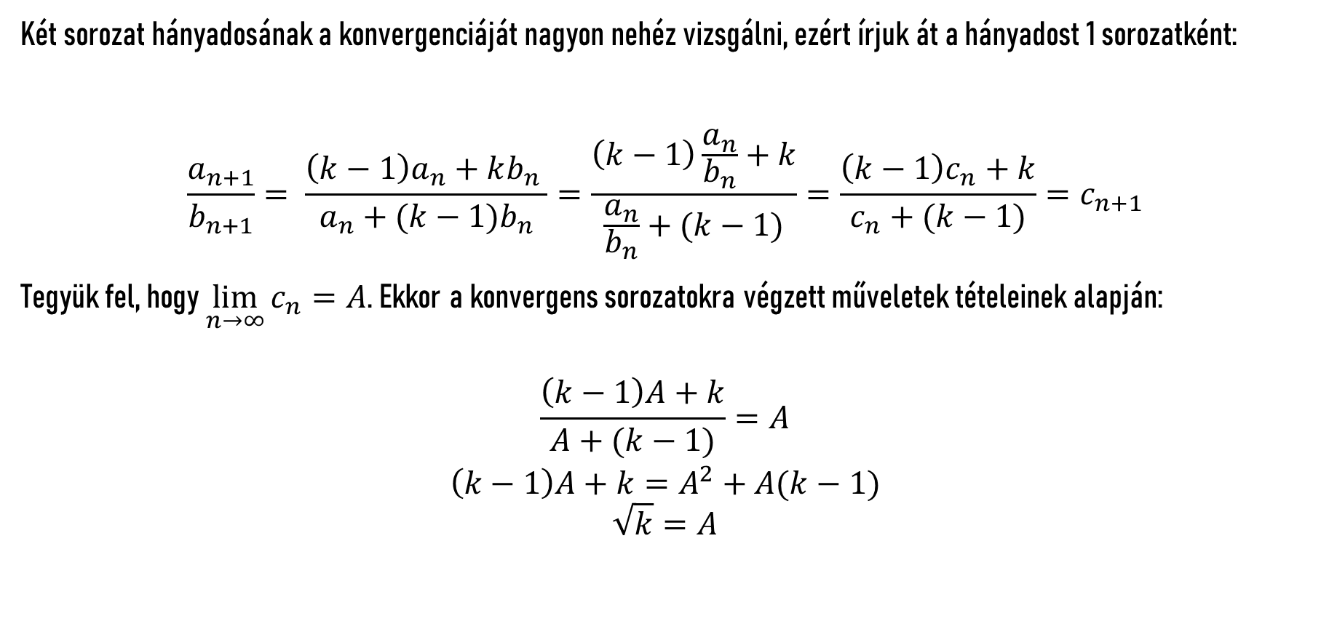
A bizonyítás: Ha konvergens, akkor hová?
Két sorozat hányadosának a konvergenciáját nagyon nehéz vizsgálni, ezért írjuk át a hányadost 1 sorozatként:
$$\frac{a_{n+1}}{b_{n+1}}= \frac{\left(k−1\right)a_{n}+kb_{n} }{a_{n}+(k−1)b_{n}}=\frac{\left(k−1\right)\frac{a_{n}}{b_{n}}+k}{\frac{a_{n}}{b_{n}}+(k−1)}=\frac{\left(k−1\right)c_{n}+k}{c_{n}+(k−1)}=c_{n+1}$$
Tegyük fel, hogy $\lim_{n→∞}{c_{n}=A}$. Ekkor a konvergens sorozatokra végzett műveletek tételeinek alapján:
$$\frac{\left(k−1\right)A+k}{A+(k−1)}=A$$
$$\left(k−1\right)A+k=A^{2}+A(k−1)$$
$$\sqrt{k}=A$$

Slide 5
A története: A korai időszak
A bizonyítás első lépéséből is látszik, hogy a k-1 teljesen kiesik a képletből, tehát bármit beírhatunk a helyére, nem változtat a konvergencián. Ezért az egyszerűség kedvéért egy darabig 1-et írtam a helyére:
a_{n+1}=a_{n} + k * b_{n}
b_{n+1}=a_{n} + b_{n}
A későbbiekben kiderült, hogy a k-1 helyére fontos egy változót beírni, mert ez fogja befolyásolni a konvergenciasebességet, tehát ez lett az új, és végleges képlet:
a_{n+1}=Q * a_{n} + k * b_{n}
b_{n+1}=a_{n} + Q * b_{n}

Slide 6
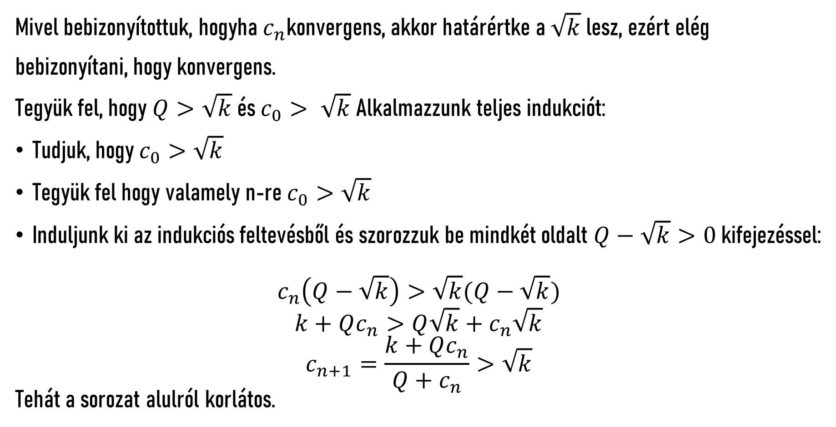
A bizonyítás: A sorozat korlátossága
Mivel bebizonyítottuk, hogyha $c_{n}$konvergens, akkor határértke a $\sqrt{k}$ lesz, ezért elég bebizonyítani, hogy konvergens.
Tegyük fel, hogy $Q>\sqrt{k}$ és $c_{0}> \sqrt{k}$ Alkalmazzunk teljes indukciót:
Tudjuk, hogy $c_{0}>\sqrt{k}$
Tegyük fel hogy valamely n-re $c_{0}>\sqrt{k}$
Induljunk ki az indukciós feltevésből és szorozzuk be mindkét oldalt $Q−\sqrt{k}>0$ kifejezéssel:
$$c_{n}\left(Q−\sqrt{k}\right)>\sqrt{k}(Q−\sqrt{k})$$
$$k+Qc_{n}>Q\sqrt{k}+c_{n}\sqrt{k}$$
$$c_{n+1}=\frac{k+Qc_{n}}{Q+c_{n}}>\sqrt{k}$$
Tehát a sorozat alulról korlátos.
Notes:
Ezt a legegyszerűbben úgy tudjuk, hogy bebizonyítjuk hogy a sorozat egyszerre monoton és korlátos.

Slide 7
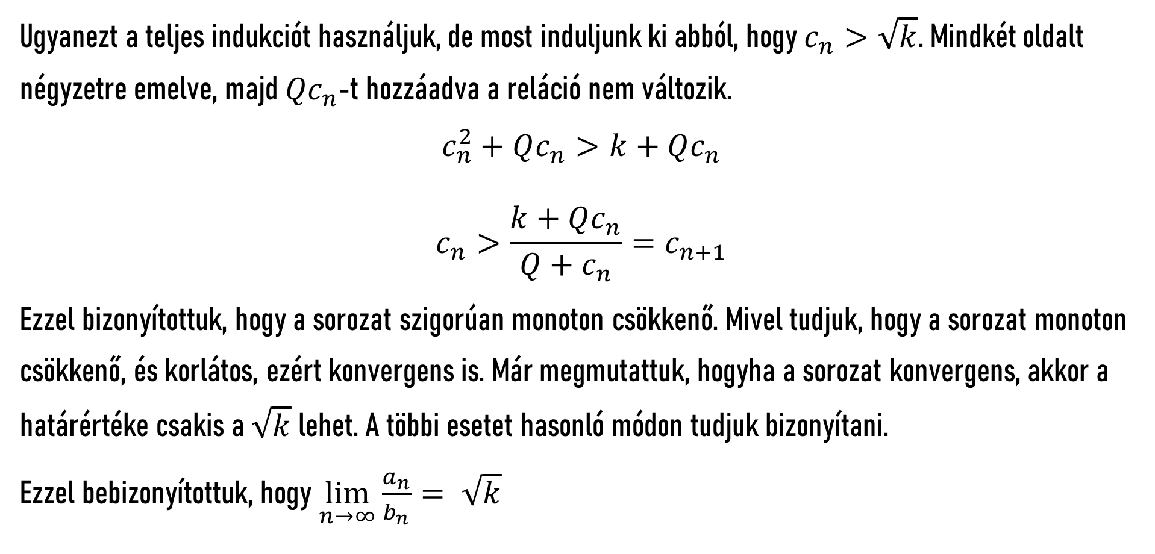
A bizonyítás: A sorozat monotonitása
Ugyanezt a teljes indukciót használjuk, de most induljunk ki abból, hogy $c_{n}>\sqrt{k}$. Mindkét oldalt négyzetre emelve, majd ${Qc}_{n}$-t hozzáadva a reláció nem változik.
$$c_{n}^{2}+Qc_{n}>k+Qc_{n}$$
$$c_{n}>\frac{k+Qc_{n}}{Q+c_{n}}=c_{n+1}$$
Ezzel bizonyítottuk, hogy a sorozat szigorúan monoton csökkenő. Mivel tudjuk, hogy a sorozat monoton csökkenő, és korlátos, ezért konvergens is. Már megmutattuk, hogyha a sorozat konvergens, akkor a határértéke csakis a $\sqrt{k}$ lehet. A többi esetet hasonló módon tudjuk bizonyítani.
Ezzel bebizonyítottuk, hogy $\lim_{n→∞}{\frac{a_{n}}{b_{n}}= \sqrt{k}}$

Slide 8
A működése: A Q változó
Mint ahogy már említettem, a konvergencia sebességét csak és kizárólag a Q változó befolyásolja.
Erről a sebességről csak statisztikai adataim vannak, de egész jól megmutatják a sebességének működését:
Tekintsünk meg egy grafikont a különböző Q-ra való sebességekről:

Slide 9
A működése: Konvergenciasebesség
Mint ahogy látszik, a Q minél közelebb van a $\sqrt{k}$-hoz, annál gyorsabb lesz a sebesség.
A képlete a sebességnek nagyjából $\log_{10}{\frac{1}{\left|\sqrt{k}−Q\right|}}$. Ez nem teljesen pontos, egy kicsit mindig alálő ez a képlet, de nagyjából megmondani, hogy mennyi lesz jó, arra jól működik.
Ezzel elméletben végtelen gyorssá lehet tenni az algoritmust, ha $Q=\sqrt{k}$.
Ha gyakorlatban végtelenné nem is tudjuk gyorsítani a sorozatot, elég gyorsan ki tudunk számolni tetszőleges tizedesjegyet úgy, hogy kiszámoljuk Q=1-el pár lépésben, majd behelyettesítjük azt a Q helyére, és így tovább…

Slide 10
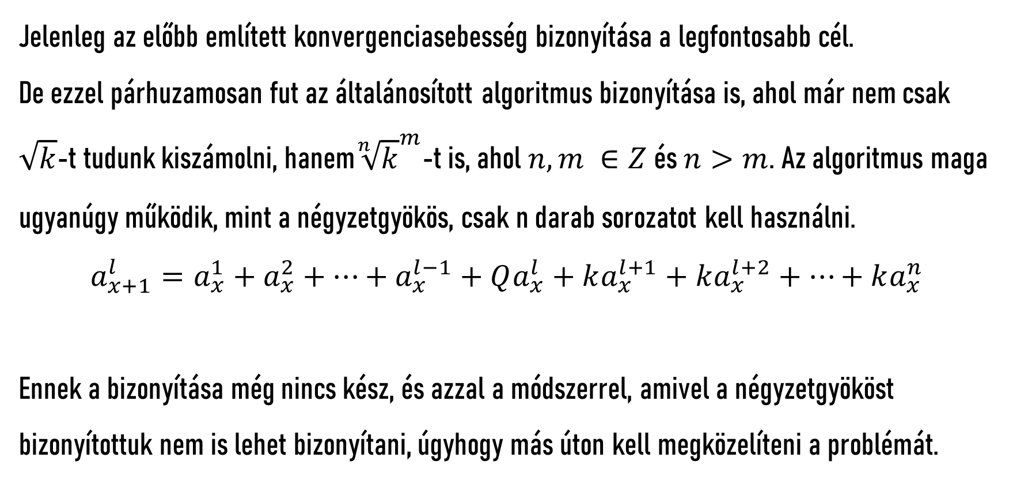
A története: A jelen
Jelenleg az előbb említett konvergenciasebesség bizonyítása a legfontosabb cél.
De ezzel párhuzamosan fut az általánosított algoritmus bizonyítása is, ahol már nem csak $\sqrt{k}$-t tudunk kiszámolni, hanem${\sqrt[n]{k}}^{m}$-t is, ahol $n,m ∈Z$ és $n>m$. Az algoritmus maga ugyanúgy működik, mint a négyzetgyökös, csak n darab sorozatot kell használni.
$$a_{x+1}^{l}=a_{x}^{1}+a_{x}^{2}+…+a_{x}^{l−1}+Qa_{x}^{l}+ka_{x}^{l+1}+ka_{x}^{l+2}+…+ka_{x}^{n}$$
Ennek a bizonyítása még nincs kész, és azzal a módszerrel, amivel a négyzetgyököst bizonyítottuk nem is lehet bizonyítani, úgyhogy más úton kell megközelíteni a problémát.

Slide 11
A működése: Informatika alkalmazása
Mint láttuk, matematikailag végtelenül lehet gyorsítani a sorozatot. Informatikailag is elég jó sebességeket el lehet érni vele. Jelenleg dolgozom egy olyan könyvtáron, ami teljesen erre az algoritmusra van kiépítve, hogy a lehető leggyorsabban tudjon számolni millió tizedesjegy hosszú számokkal is.
Jelenleg egy szabadon használható Python könyvtárat használok erre, de pár napon belül felkerül GitHubra a saját könyvtáram első verziója.
Több programot is írtam már az algoritmus vizsgálatára, ha teljesen kész leszek ezekkel, akkor ezeket a programokat is megosztom GitHubon.

Slide 12
Források:
A fent említett Mathologer csatorna videója: https://youtu.be/yk6wbvNPZW0
A bizonyításról a cikk megtalálható a Polygon folyóirat 2019 márciusi, XXV/2 számában.

Slide 13
Külön köszönet:
Trembeczki Csabának a matematikai segítségért, a bizonyításért, és állandó folyamatos munkájáért a projektben.
Vámosi Lászlónak, aki felfedezte az ebben a projektben rejlő lehetőségeket, és elindított versenyen.
Retkes Zoltánnak, aki külföldről tereli az általános formula bizonyítását.
Gadácsi Brendonnak, aki sokat segített a programok hibamentesítésével.
És végül, de nem utolsó sorban Burkard Polsternek, akinek a videója nélkül nem jött volna létre ez a projekt.

Slide 14
Köszönöm a figyelmet!

